Slide 1
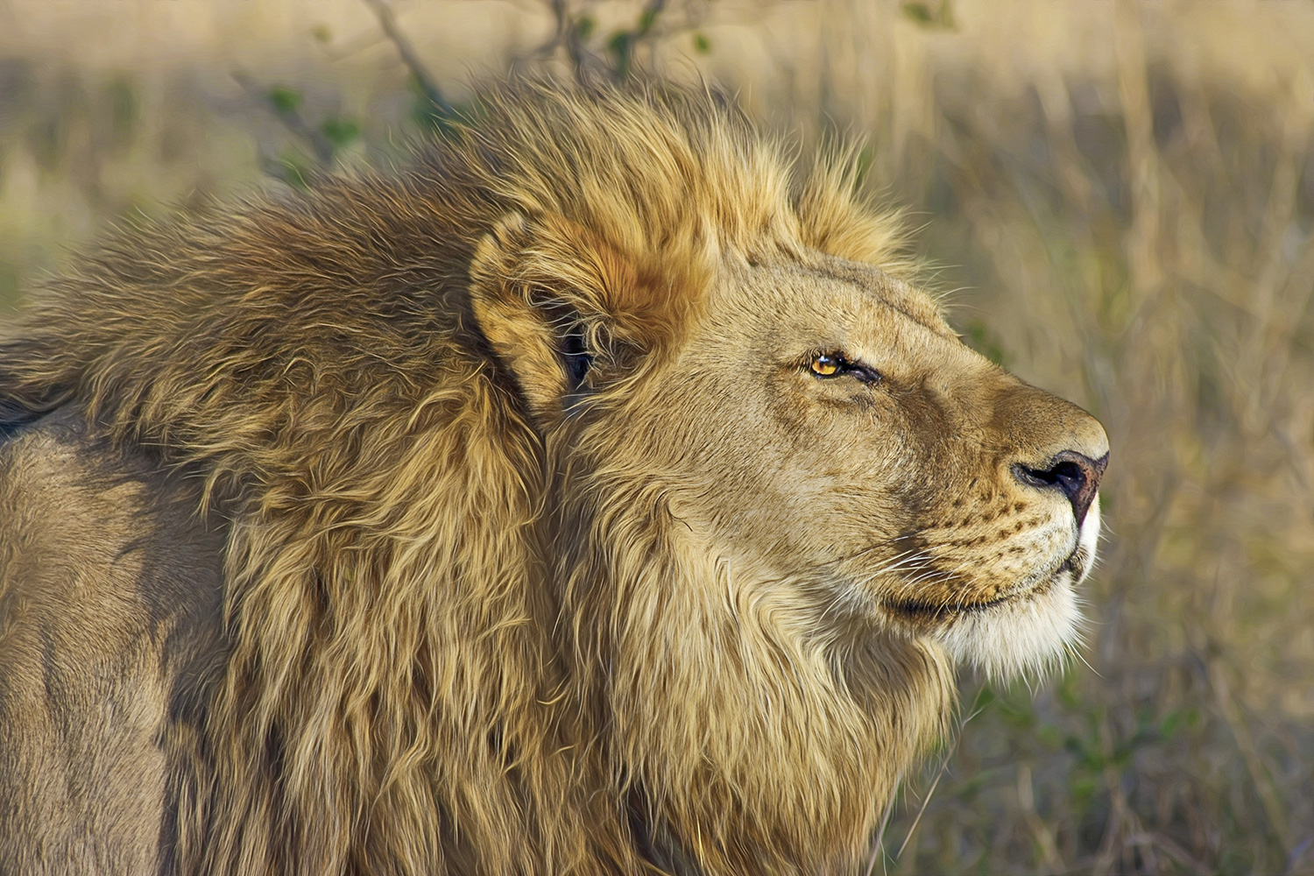
少儿创意美术课件
《线描狮子》

Slide 2
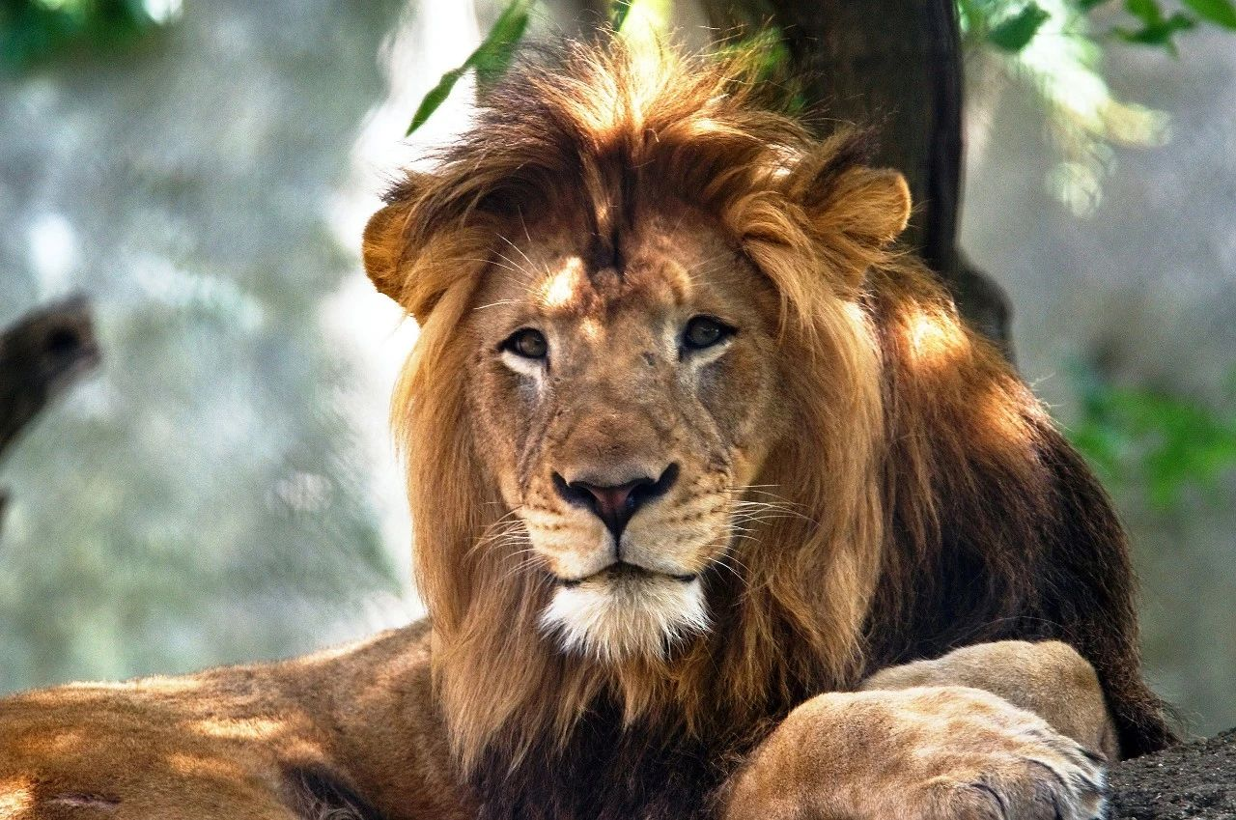
课程构思
小朋友见过狮子吗？狮子其实是很凶恶很危险，所以在动物园里面看到的狮子都有围栏或钢化玻璃挡住。但是狮子是动物里面很霸气，今天我们就来画这只狮子。

Slide 3
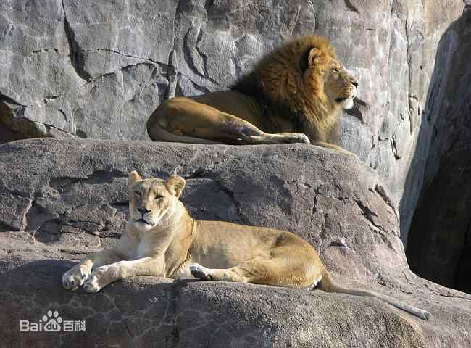
课程引导
狮子英文名LION ，简称狮，中国古称狻猊。是一种生存在非洲与亚洲的大型猫科动物，是现存平均体重最大的猫科动物，也是在世界上唯一一种雌雄两态的猫科动物。

Slide 4
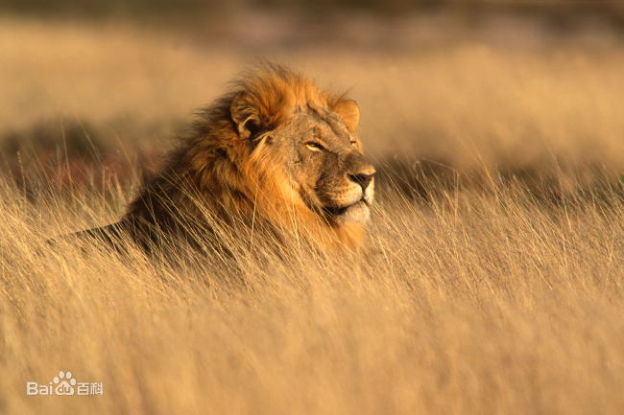
课程引导
狮子体型大，躯体均匀，四肢中长，趾行性。 头大而圆，视、听、嗅觉均很发达。 皮毛柔软。前足5趾，后足4趾； 爪锋利，可伸缩。尾较发达。 有“草原之王”的称号，是非洲顶级的猫科食肉动物。
野生非洲雄狮平均体重200千克，肩高1.2米，全长可达3.2米。狮子的毛发短，体色有浅灰、黄色或茶色，雄狮还长有很长的鬃毛，鬃毛有淡棕色、深棕色、黑色等等，长长的鬃毛一直延伸到肩部和胸部。

Slide 5
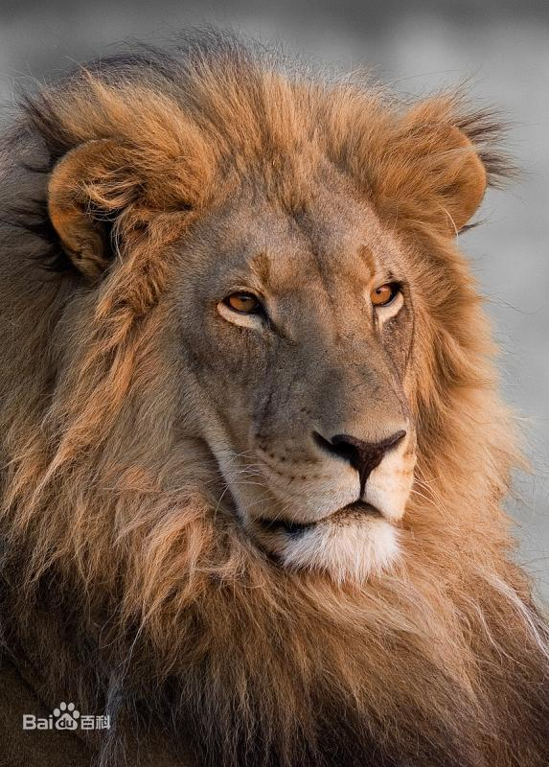
课程引导
生活在热带稀树草原和草地，也出现于灌木和旱林。肉食，常以伏击方式捕杀其他温血动物。分布于非洲草原、亚洲印度。在野外狮子活10到14年，圈养下更长寿，一般达二十余年。

Slide 6
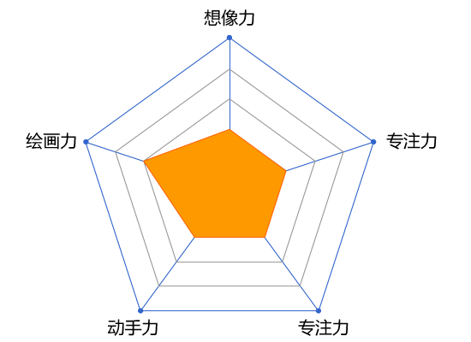
五维导图
想像力：★ ★
绘画力：★ ★ ★
动手力：★ ★
专注力：★ ★
学习力：★ ★
适合年龄：7-10岁
所用课时：90分钟

Slide 7
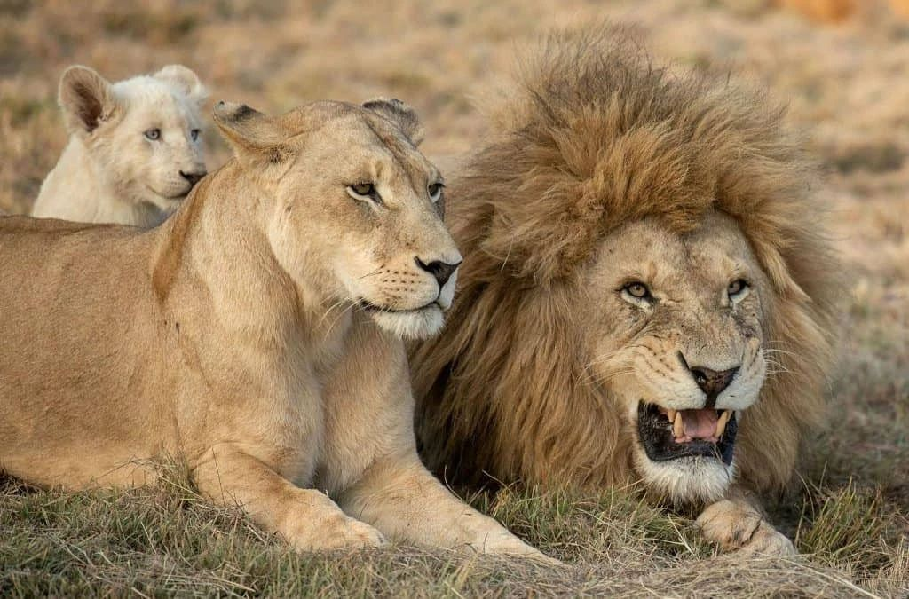
教学要点
了解狮子相关知识。
学习绘画狮子基本特征。
用线描表现方式绘画狮子毛发。

Slide 8
参考图片
观察狮子特征

Slide 9
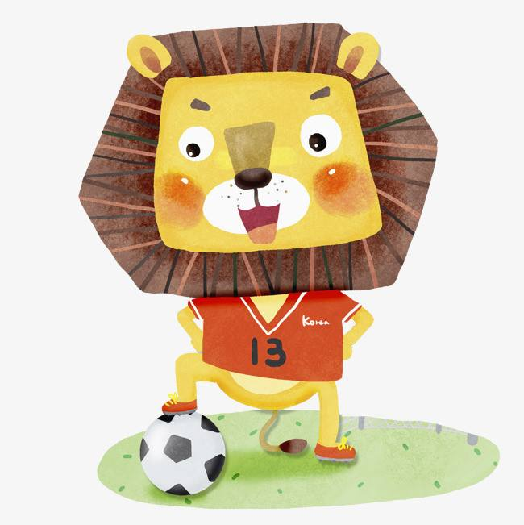
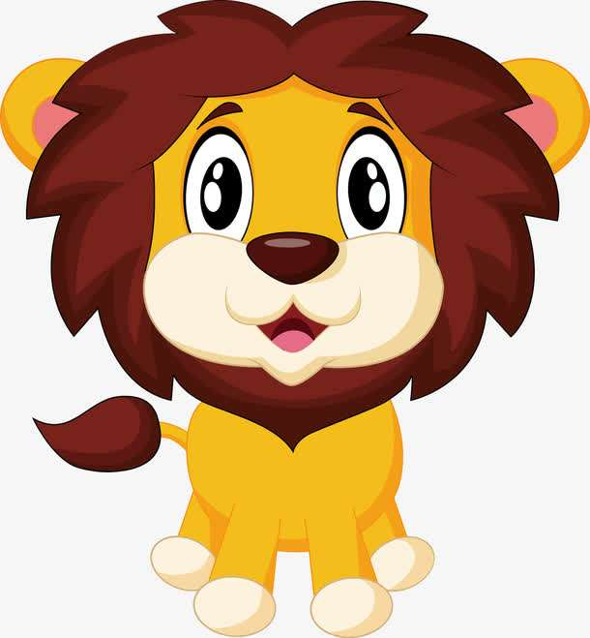
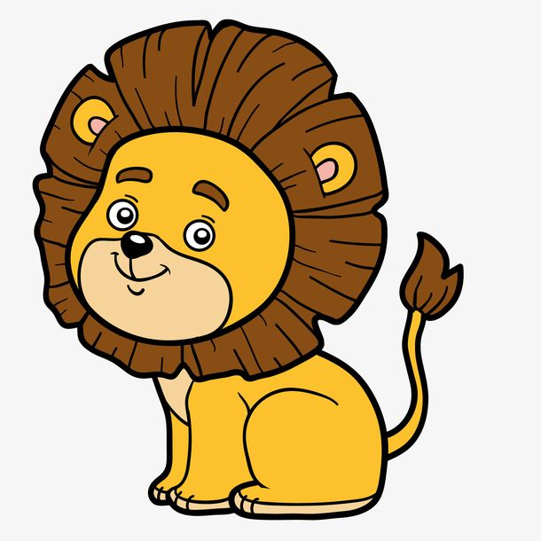
参考图片
卡通参考狮子

Slide 10
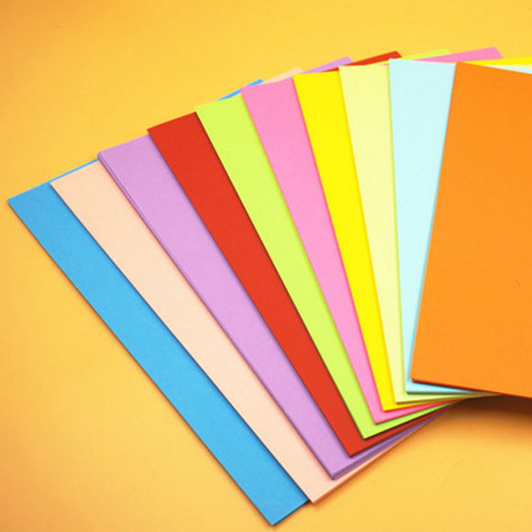
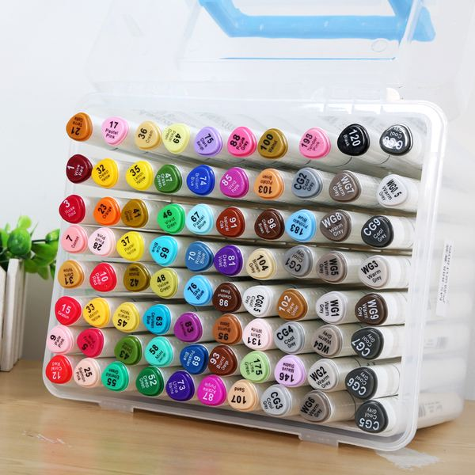
准备材料
材料有：彩卡，马克笔，勾线笔，纸等

Slide 11
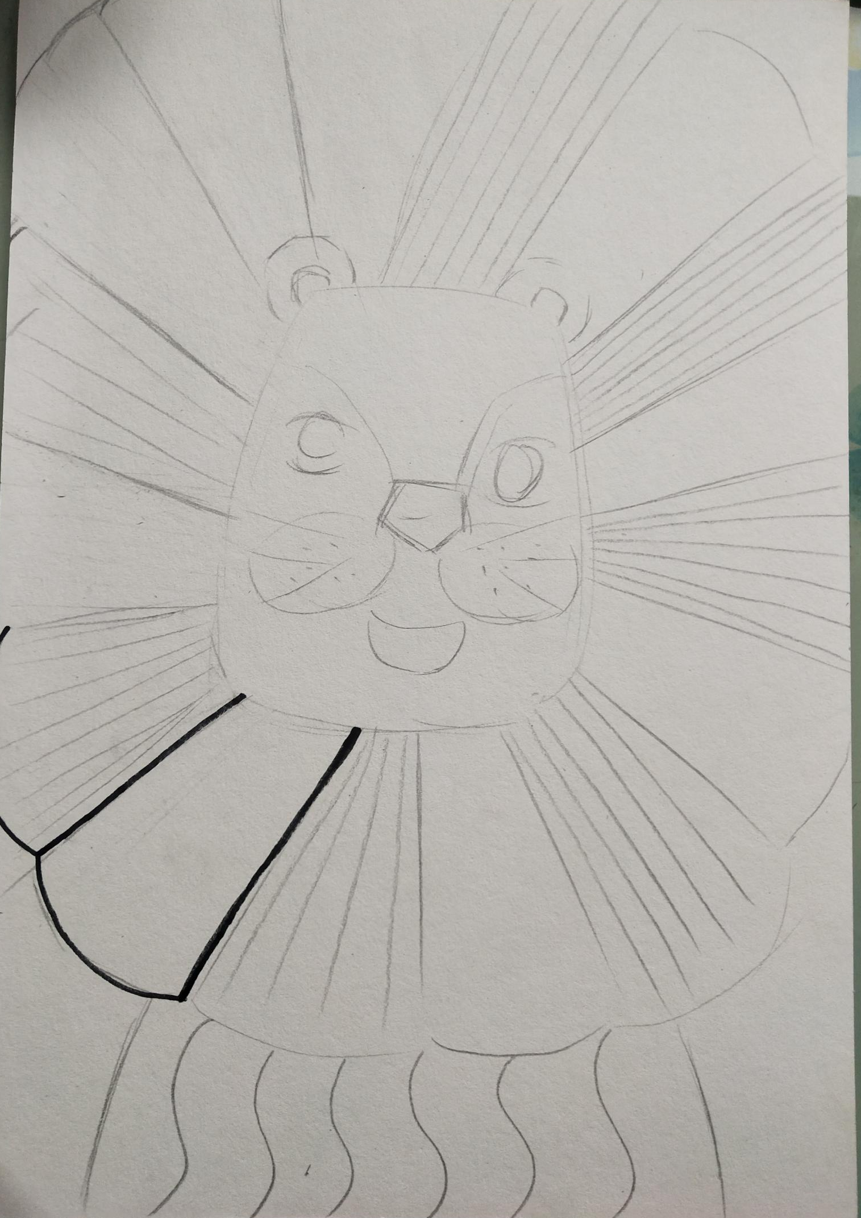
演示步骤
先绘画出狮子的脑袋，在往外绘画狮子的毛发，利用空一格画一格的线条的规律将毛发绘画完整，狮子所穿的衣服也可以进行随意的设计。

Slide 12
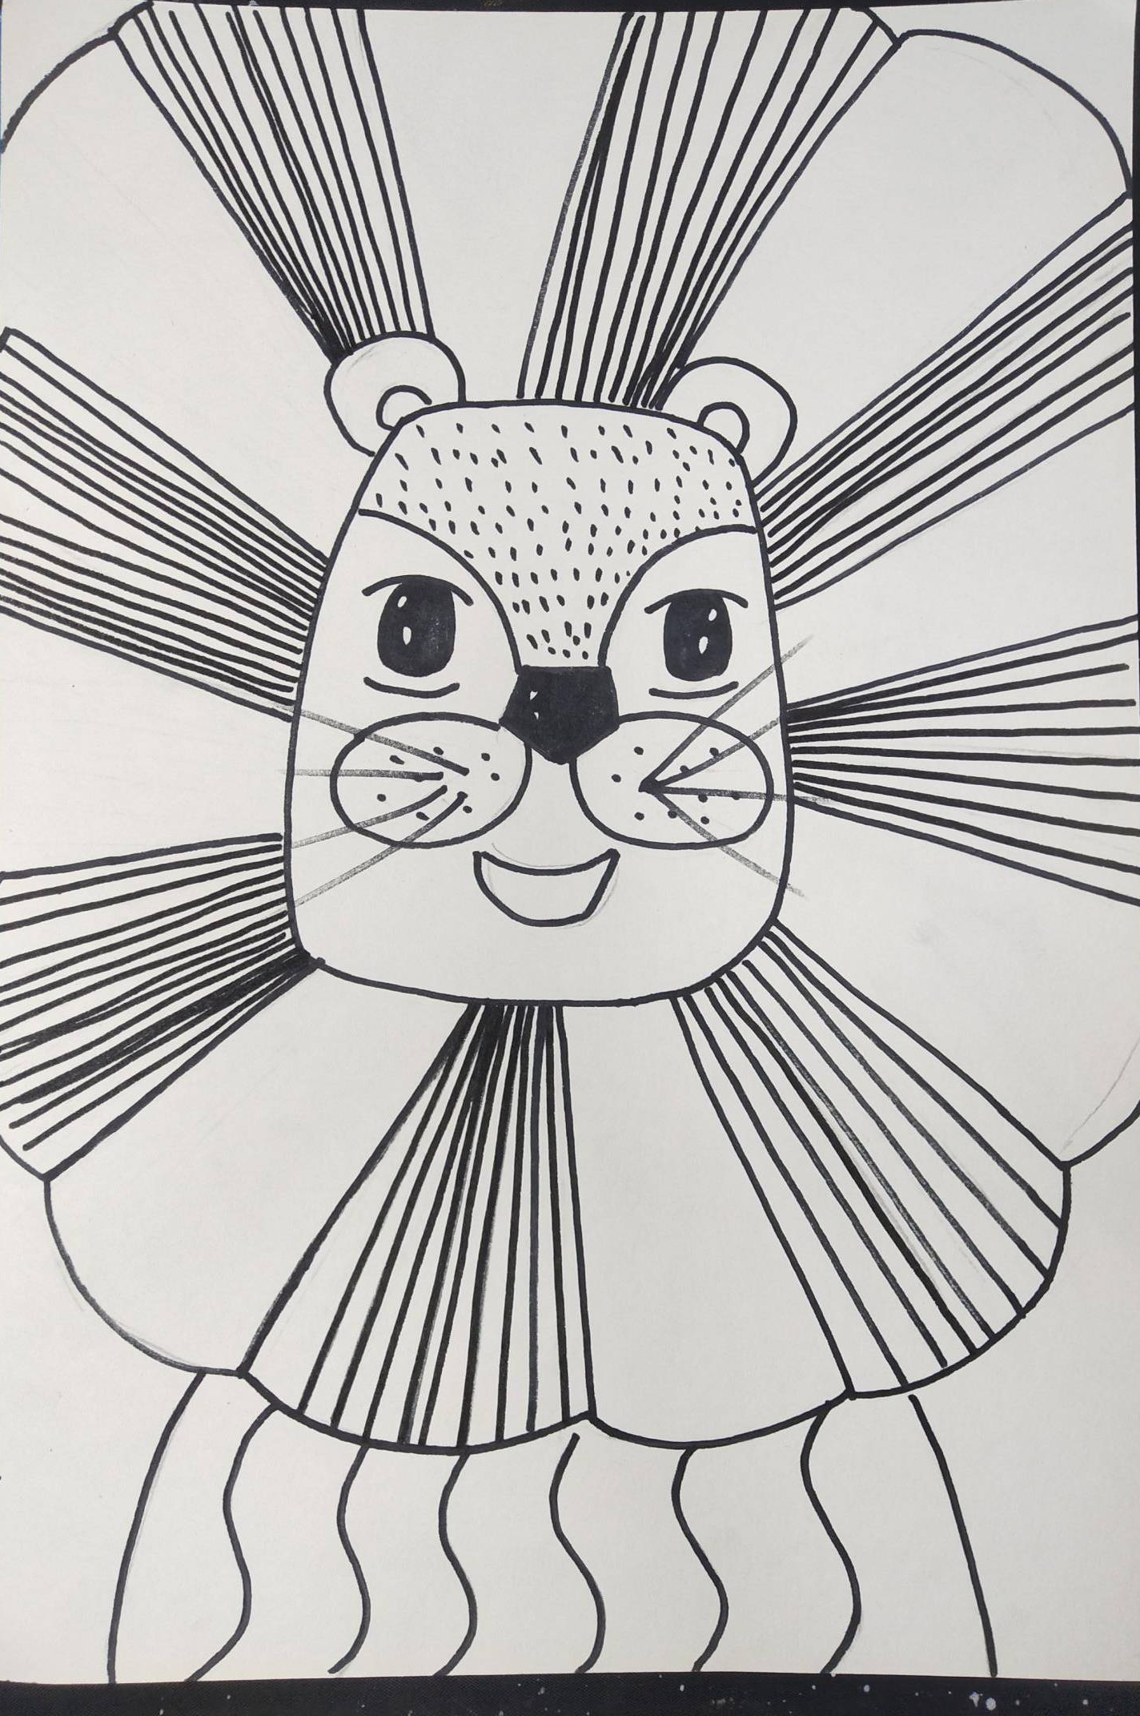
演示步骤
再用勾线笔给狮子勾边。

Slide 13
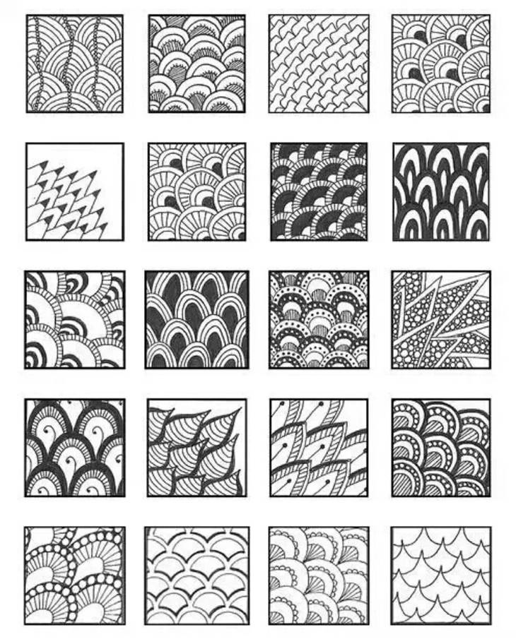
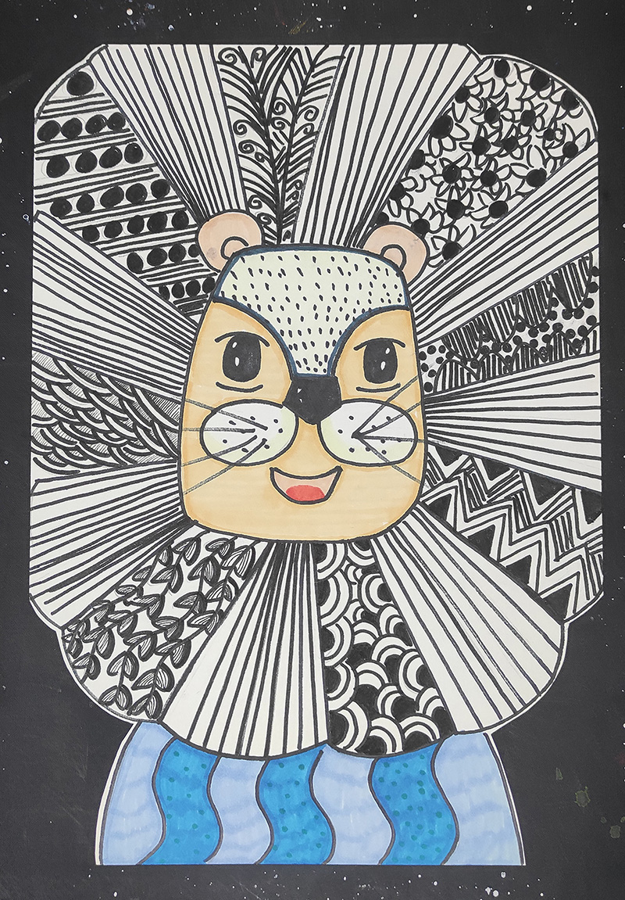
演示步骤
给空白的区域用线描的方法画出装饰纹理。

Slide 14
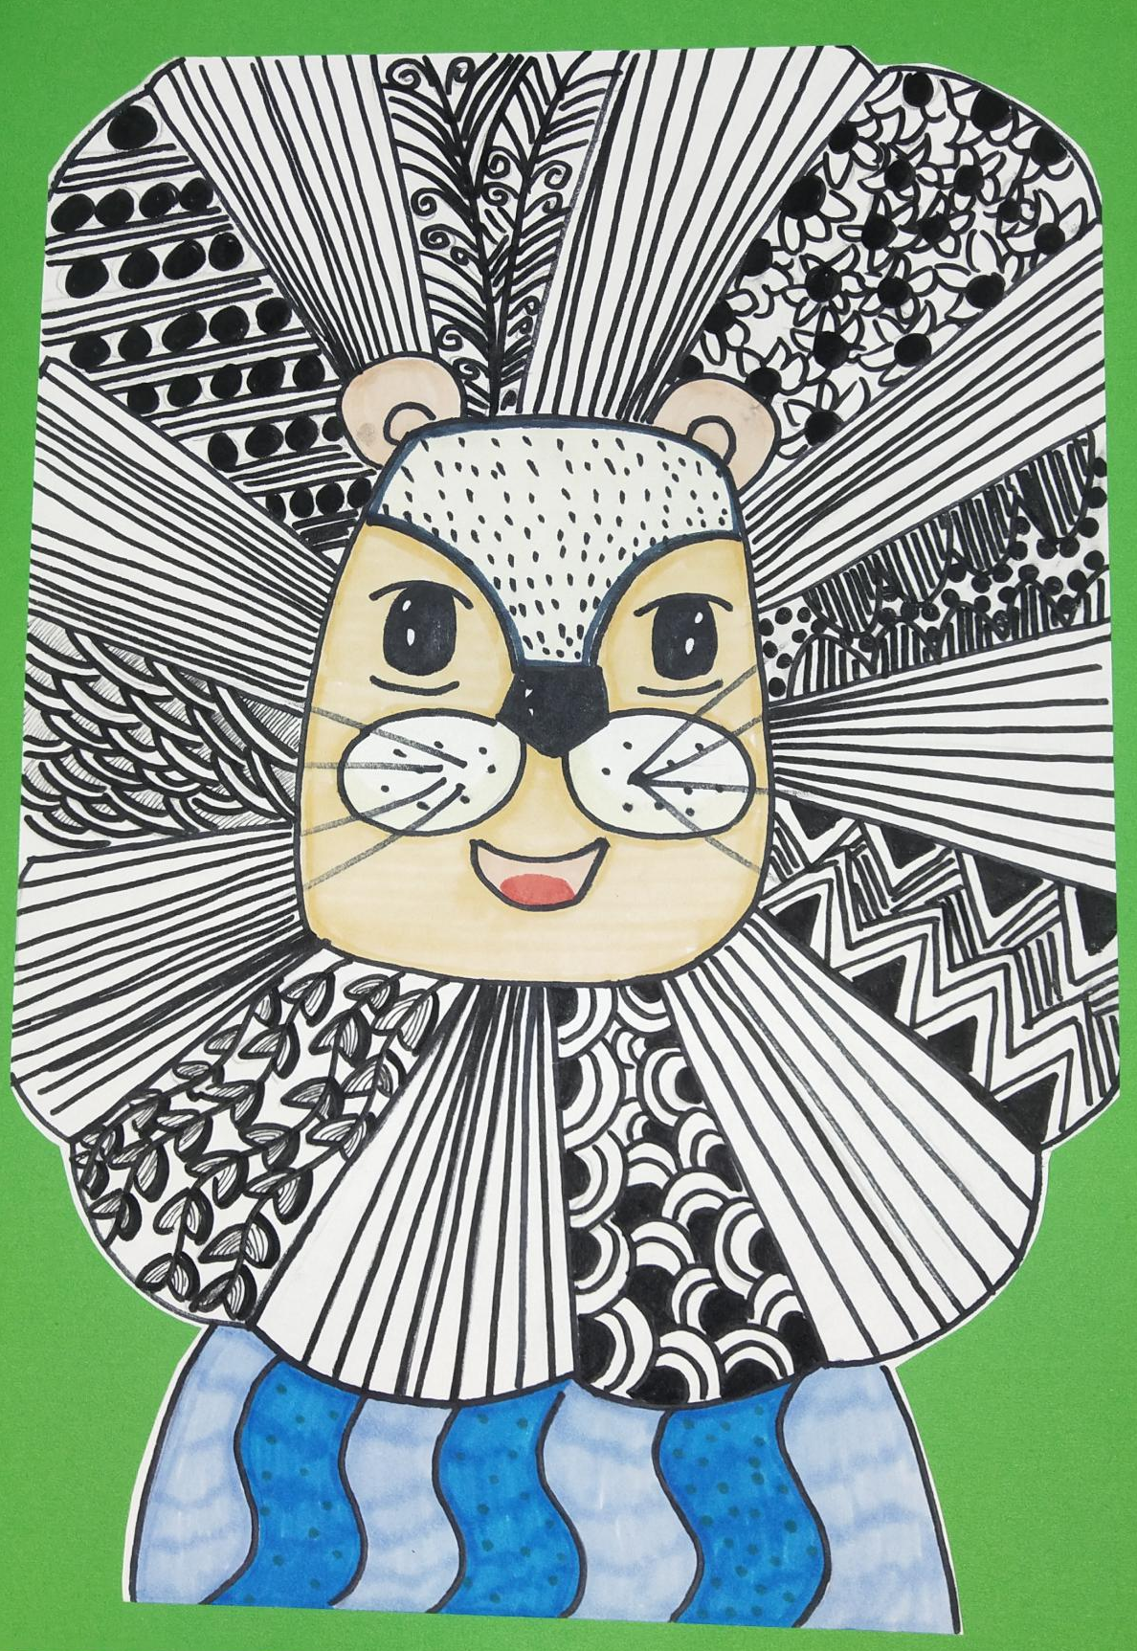
完成作品
最后剪下狮子贴在彩色的卡纸上完成作品。

Slide 15
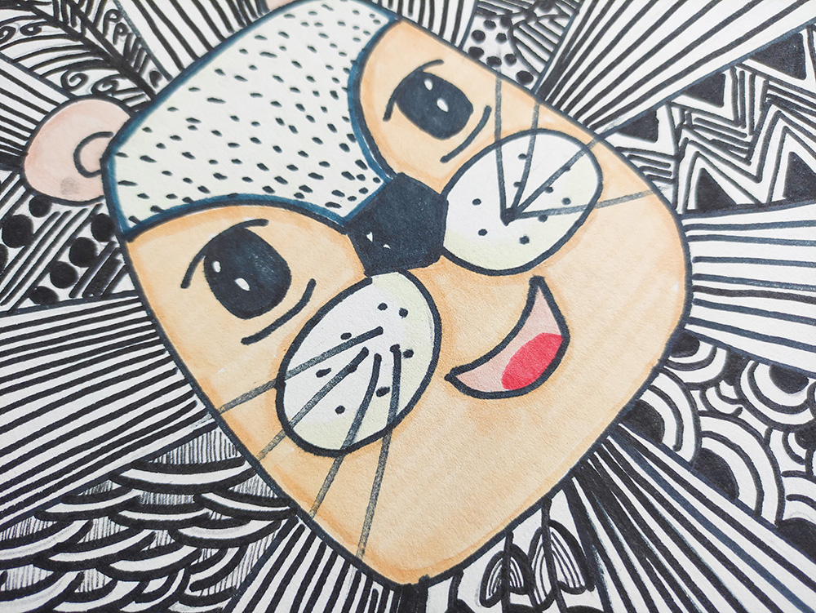
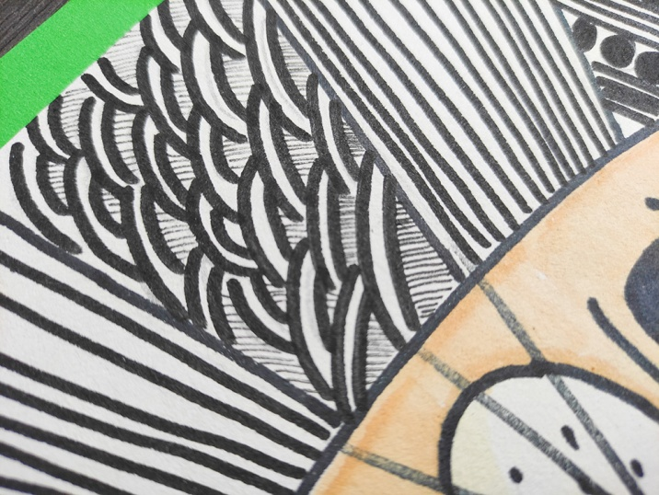
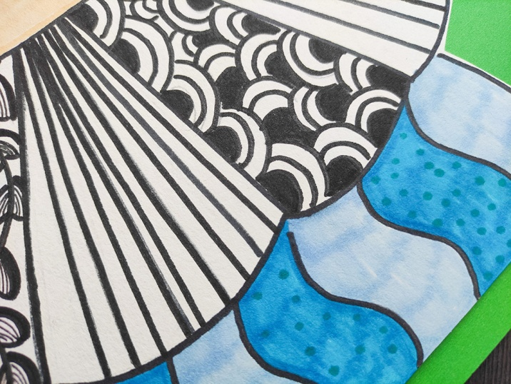
细节展示

Slide 16
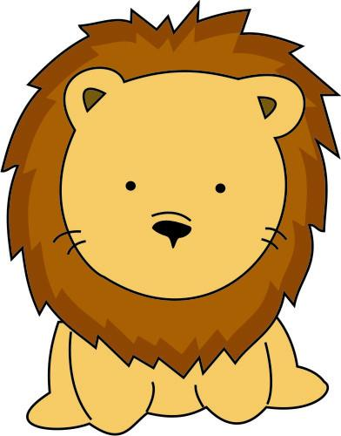
课后点评
本节课用狮子的毛发联系学生们的线条利用所学线描图案填充位置，让同学们动手剪贴锻炼同学们的动手绘画能力，可以自由创想衣服的图案，毛发上的线描图案。

